Slide 1


Γλώσσα‘Προγραμματισμού’: {
ex-apostaseos.html
diarkeia_10-mines.css
[17η Εβδομάδα]
[Python]
< Εισηγητής: Νίκος Κούκος >
}
ΕΚΠΑΙΔΕΥΤΙΚΟΣ ΟΜΙΛΟΣ ΕΥΔΟΚΙΜΟΣ

Slide 2
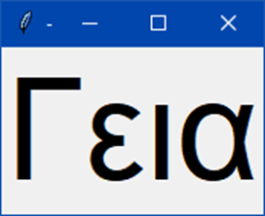
17.1.0{
Λύσεις προηγούμενων ασκήσεων
ex-apostaseos.html
diarkeia_10-mines.css
1.
<
import tkinter as tk
parent = tk.Tk()
parent.title("-Αλλαγή label στο tkinter")
my_label = tk.Label(parent, text="Γεια", font=("Arial Bold", 70))
my_label.grid(column=0, row=0)
parent.mainloop()
>
Δημιουργήστε ένα γραφικό περιβάλλον με το tkinter,
το οποίο να περιέχει ένα label και να αλλάξετε τη
γραμματοσειρά σε Arial Bold, καθώς και το μέγεθός
της σε 70 και να την κάνετε με έντονη γραφή.
}
Γλώσσα Προγραμματισμού Python

Slide 3
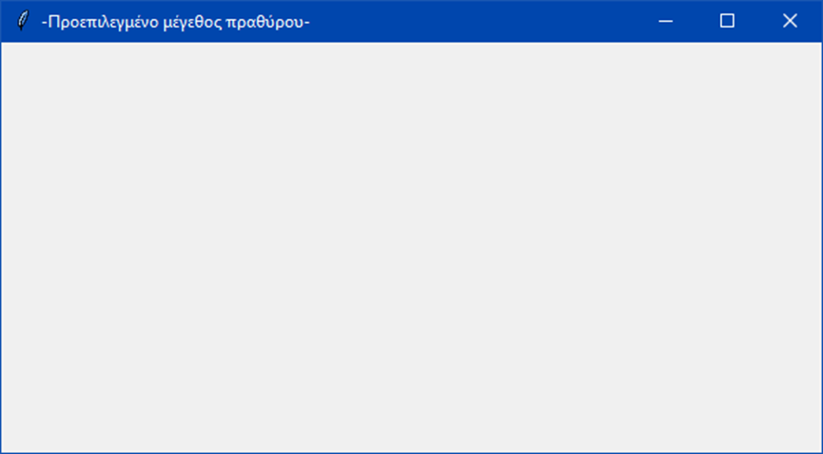
17.1.0{
Λύσεις προηγούμενων ασκήσεων
ex-apostaseos.html
diarkeia_10-mines.css
2.
<
import tkinter as tk
parent = tk.Tk()
parent.title("-Προεπιλεγμένο μέγεθος πραθύρου-")
parent.geometry('600x300')
parent.mainloop()
>
Δημιουργήστε ένα γραφικό περιβάλλον με ένα παράθυρο
στο οποίο να θέσετε το προεπιλεγμένο του μέγεθος
σε 600x300 κα τον τίτλο του σε «-Προεπιλεγμένο μέγεθος
πραθύρου-« με το tkinter.
}
Γλώσσα Προγραμματισμού Python

Slide 4
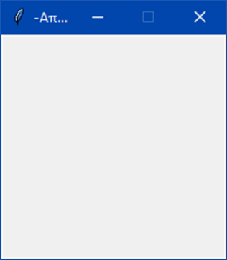
17.1.0{
Λύσεις προηγούμενων ασκήσεων
ex-apostaseos.html
diarkeia_10-mines.css
3.
Φτιάξτε ένα απλό παράθυρο στο tkinter στο οποίο
να απενεργοποιείτε το resizing του παραθύρου.
<
import tkinter as tk
parent = tk.Tk()
parent.title("-Απενεργοποίηση resizing-")
# Απενεργοποίηση resizing
parent.resizable(0,0)
parent.mainloop()
>
}
Γλώσσα Προγραμματισμού Python

Slide 5
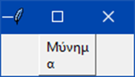
17.2.0{
Tkwidgets (συνέχεια)
ex-apostaseos.html
diarkeia_10-mines.css
17.2.1
Το widget Message χρησιμοποιείται για την εμφάνιση πεδίων κειμένου πολλών γραμμών για αποδοχή τιμών από έναν χρήστη.
<
from tkinter import *
root = Tk()
var = StringVar()
label = Message( root, textvariable = var, relief = RAISED )
var.set("Μύνημα")
label.pack()
root.mainloop()
>
}
Γλώσσα Προγραμματισμού Python

Slide 6
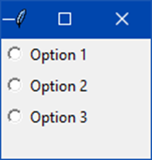
17.2.2{
Widgets του tkinter
ex-apostaseos.html
diarkeia_10-mines.css
Radiobutton
Το γραφικό στοιχείο Radiobutton χρησιμοποιείται για την εμφάνιση ενός αριθμού επιλογών ως κουμπιά επιλογής. Ο χρήστης μπορεί να επιλέξει μόνο μία επιλογή κάθε φορά.
<
from tkinter import *
def sel():
selection = "You selected the option " + str(var.get())
label.config(text = selection)
root = Tk()
var = IntVar()
R1 = Radiobutton(root, text = "Option 1", variable = var, value = 1,
command = sel)
R1.pack( anchor = W )
…………….
Δειτε τον υπόλοιπο κώδικα στις σημειώσεις
>
}
Γλώσσα Προγραμματισμού Python

Slide 7
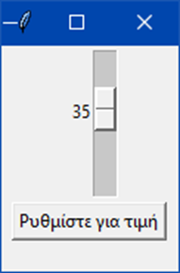
17.2.3{
Widgets του tkinter
ex-apostaseos.html
diarkeia_10-mines.css
Scale
Το γραφικό στοιχείο Scale χρησιμοποιείται για την παροχή ενός γραφικού στοιχείου ρυθμιστικού.
<
from tkinter import *
def sel():
selection = "Τιμή = " + str(var.get())
label.config(text = selection)
root = Tk()
var = DoubleVar()
scale = Scale( root, variable = var )
scale.pack(anchor = CENTER)
button = Button(root, text = "Ρυθμίστε για τιμή", command = sel)
button.pack(anchor = CENTER)
label = Label(root)
label.pack()
root.mainloop()
>
}
Γλώσσα Προγραμματισμού Python

Slide 8
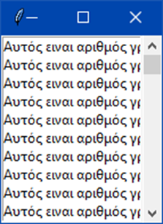
17.2.4{
Widgets του tkinter
ex-apostaseos.html
diarkeia_10-mines.css
Scrollbar
Το γραφικό στοιχείο Scrollbar χρησιμοποιείται για την προσθήκη δυνατότητας κύλισης σε διάφορα γραφικά στοιχεία, όπως πλαίσια λίστας.
<
from tkinter import *
root = Tk()
scrollbar = Scrollbar(root)
scrollbar.pack( side = RIGHT, fill = Y )
mylist = Listbox(root, yscrollcommand = scrollbar.set )
for line in range(100):
mylist.insert(END, "Αυτός ειναι αριθμός γραμμής " + str(line))
mylist.pack( side = LEFT, fill = BOTH )
scrollbar.config( command = mylist.yview )
mainloop()
>
}
Γλώσσα Προγραμματισμού Python

Slide 9
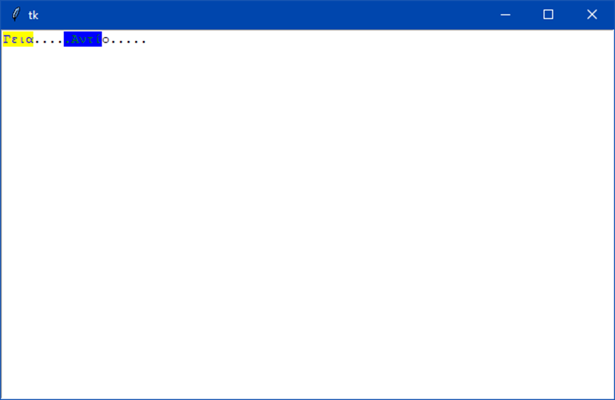
17.2.5{
Widgets του tkinter
ex-apostaseos.html
diarkeia_10-mines.css
Text
Το γραφικό στοιχείο κειμένου χρησιμοποιείται για την εμφάνιση κειμένου σε πολλές γραμμές.
<
from tkinter import *
root = Tk()
text = Text(root)
text.insert(INSERT, "Γεια.....")
text.insert(END, "Αντίο.....")
text.pack()
text.tag_add("εδώ", "1.0", "1.4")
text.tag_add("αρχή", "1.8", "1.13")
text.tag_config("εδώ", background = "yellow", foreground = "blue")
text.tag_config("αρχή", background = "blue", foreground = "green")
root.mainloop()
>
}
Γλώσσα Προγραμματισμού Python

Slide 10
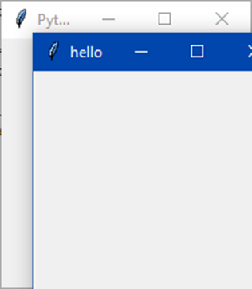
17.2.6{
Widgets του tkinter
ex-apostaseos.html
diarkeia_10-mines.css
Toplevel
Το γραφικό στοιχείο Toplevel χρησιμοποιείται για την παροχή ενός ξεχωριστού κοντέινερ παραθύρου.
<
from tkinter import *
root = Tk()
root.title("hello")
top = Toplevel()
top.title("Python")
top.mainloop()
>
}
Δείτε τα υπόλοιπα widgets στις σημειώσεις…
Γλώσσα Προγραμματισμού Python

Slide 11

17.2.7{
Widgets του tkinter
ex-apostaseos.html
diarkeia_10-mines.css
Spinbox
Το γραφικό στοιχείο Spinbox είναι μια παραλλαγή του τυπικού γραφικού στοιχείου Tkinter Entry, το οποίο μπορεί να χρησιμοποιηθεί για επιλογή από έναν σταθερό αριθμό τιμών.
<
from tkinter import *
master = Tk()
w = Spinbox(master, from_ = 0, to = 10)
w.pack()
mainloop()
>
}
Γλώσσα Προγραμματισμού Python

Slide 12
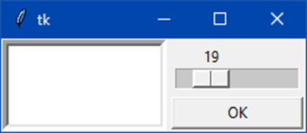
17.2.8{
Widgets του tkinter
ex-apostaseos.html
diarkeia_10-mines.css
Panedwindow
Ένα PanedWindow είναι ένα γραφικό στοιχείο κοντέινερ που μπορεί να περιέχει οποιονδήποτε αριθμό παραθύρων, διατεταγμένα οριζόντια ή κάθετα.
<
from tkinter import *
m1 = PanedWindow()
m1.pack(fill = BOTH, expand = 1)
left = Entry(m1, bd = 5)
m1.add(left)
m2 = PanedWindow(m1, orient = VERTICAL)
m1.add(m2)
top = Scale( m2, orient = HORIZONTAL)
m2.add(top)
bottom = Button(m2, text = "OK")
m2.add(bottom)
mainloop()
>
}
Γλώσσα Προγραμματισμού Python

Slide 13
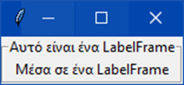
17.2.9{
Widgets του tkinter
ex-apostaseos.html
diarkeia_10-mines.css
Labeled window
Ένα πλαίσιο ετικέτας είναι ένα απλό widget κοντέινερ. Ο πρωταρχικός του σκοπός είναι να λειτουργεί ως διαχωριστικό ή δοχείο για πολύπλοκες διατάξεις παραθύρων.
<
from tkinter import *
root = Tk()
labelframe = LabelFrame(root, text = "Αυτό είναι ένα LabelFrame")
labelframe.pack(fill = "both", expand = "yes")
left = Label(labelframe, text = "Μέσα σε ένα LabelFrame")
left.pack()
root.mainloop()
>
}
Γλώσσα Προγραμματισμού Python

Slide 14
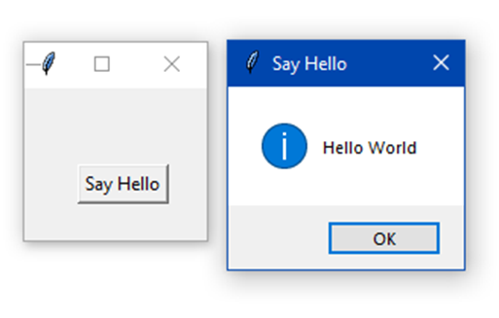
17.2.10{
Widgets του tkinter
ex-apostaseos.html
diarkeia_10-mines.css
tkMessageBox
Αυτό το widget χρησιμοποιείται για την εμφάνιση πλαισίων μηνυμάτων στις εφαρμογές μας.
<
from tkinter import
from tkinter import messagebox
top = Tk()
top.geometry("100x100")
def hello():
messagebox.showinfo("Say Hello", "Hello World")
B1 = Button(top, text = "Say Hello", command = hello)
B1.place(x = 35,y = 50)
top.mainloop()
>
}
Γλώσσα Προγραμματισμού Python

Slide 15
17.2.10{
Widgets του tkinter
ex-apostaseos.html
diarkeia_10-mines.css
tkMessageBox
Αυτό το widget χρησιμοποιείται για την εμφάνιση πλαισίων μηνυμάτων στις εφαρμογές μας.
<
from tkinter import
from tkinter import messagebox
top = Tk()
top.geometry("100x100")
def hello():
messagebox.showinfo("Say Hello", "Hello World")
B1 = Button(top, text = "Say Hello", command = hello)
B1.place(x = 35,y = 50)
top.mainloop()
>
}
Γλώσσα Προγραμματισμού Python

Slide 16
17.3.0{
Εισαγωγή στο ttkbootstrap
ex-apostaseos.html
diarkeia_10-mines.css
To ttkbootstrap είναι μια «συνεργασία» του ttk με το bootstrap, το οποίο μας εξασφαλίζει όλα τα καλά εμφανισιακά χαρακτηριστικά του bootstrap.
Στο command line:
pip install ttkbootstrap
}
Γλώσσα Προγραμματισμού Python

Slide 17
17.3.0{
Εισαγωγή στο ttkbootstrap
ex-apostaseos.html
diarkeia_10-mines.css
To ttkbootstrap είναι μια «συνεργασία» του ttk με το bootstrap, το οποίο μας εξασφαλίζει όλα τα καλά εμφανισιακά χαρακτηριστικά του bootstrap.
Στο command line:
pip install ttkbootstrap
Τεκμηρίωση: https://ttkbootstrap.readthedocs.io/en/latest/
GitHub: https://github.com/israel-dryer/ttkbootstrap
}
Γλώσσα Προγραμματισμού Python

Slide 18
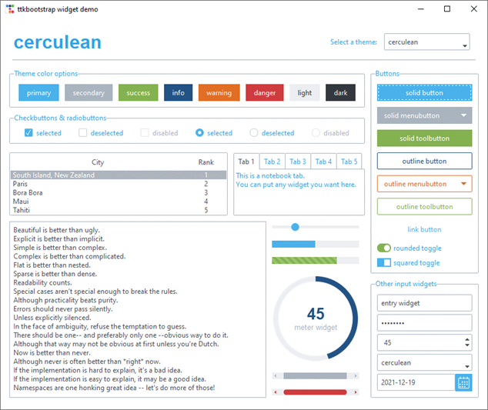
17.3.1{
Εισαγωγή στο ttkbootstrap
ex-apostaseos.html
diarkeia_10-mines.css
Νέα, “σύγχρονα” themes και widgets
}
Γλώσσα Προγραμματισμού Python

Slide 19
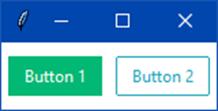
17.3.2{
Δημιουργία εφαρμογής
ex-apostaseos.html
diarkeia_10-mines.css
import tkinter as tk
import ttkbootstrap as ttk
from ttkbootstrap.constants import *
root = tk.Tk()
b1 = ttk.Button(root, text="Button 1", bootstyle=SUCCESS)
b1.pack(side=LEFT, padx=5, pady=10)
b2 = ttk.Button(root, text="Button 2", bootstyle=(INFO, OUTLINE))
b2.pack(side=LEFT, padx=5, pady=10)
root.mainloop()
}
Γλώσσα Προγραμματισμού Python

Slide 20
17.3.3{
Νέα προσέγγιση
ex-apostaseos.html
diarkeia_10-mines.css
import ttkbootstrap as ttk
from ttkbootstrap.constants import *
root = ttk.Window()
b1 = ttk.Button(root, text="Button 1", bootstyle=SUCCESS)
b1.pack(side=LEFT, padx=5, pady=10)
b2 = ttk.Button(root, text="Button 2", bootstyle=(INFO, OUTLINE))
b2.pack(side=LEFT, padx=5, pady=10)
root.mainloop()
}
Γλώσσα Προγραμματισμού Python

Slide 21
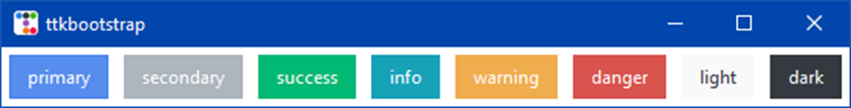
17.3.4{
Επιλογή theme
ex-apostaseos.html
diarkeia_10-mines.css
import ttkbootstrap as ttk
# κλασική προσέγγιση
root = ttk.Tk()
style = ttk.Style("darkly")
# νέα προσέγγιση
root = ttk.Window(themename="darkly")
}
Γλώσσα Προγραμματισμού Python

Slide 22
17.4.0{
Άσκηση
Μελέτη και βελτίωση παιχνιδιού Tic Tac Toe
ex-apostaseos.html
diarkeia_10-mines.css
Κατανοήστε πώς λειτουργεί, μελετήστε και προτείνετε πιθανές βελτιώσεις στον παρακάτω κώδικα του παιχνιδιού Tic Tac Toe. Να έχετε έτοιμες καταγεγραμμένες απαντήσεις.
Δείτε τον κώδικά του στις σημειώσεις…
}
Γλώσσα Προγραμματισμού Python

